Slide 1
Aké chránené stavovce žijú v mojom okolí
Možnosti ochrany stavovcov v mojom okolí
Skratky organizácii a čím sa zaoberajú
Miriam Škorecová

Slide 2
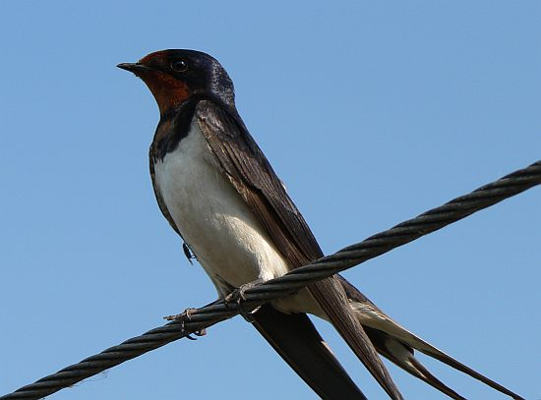
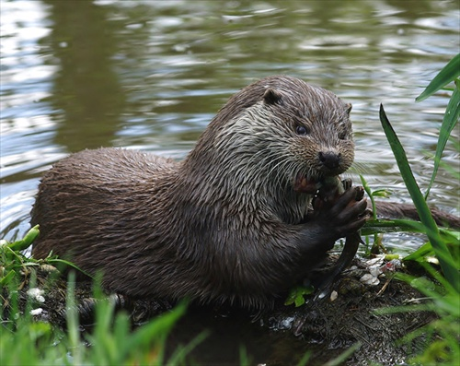
Lastovička je užitočný hmyzožravý sťahovaví vták. Je zákonom chránená.
Lastovička
Vydra riečna
Vydra riečna patrí medzi ohrozené živočíchy, je zákonom chránená.

Slide 3
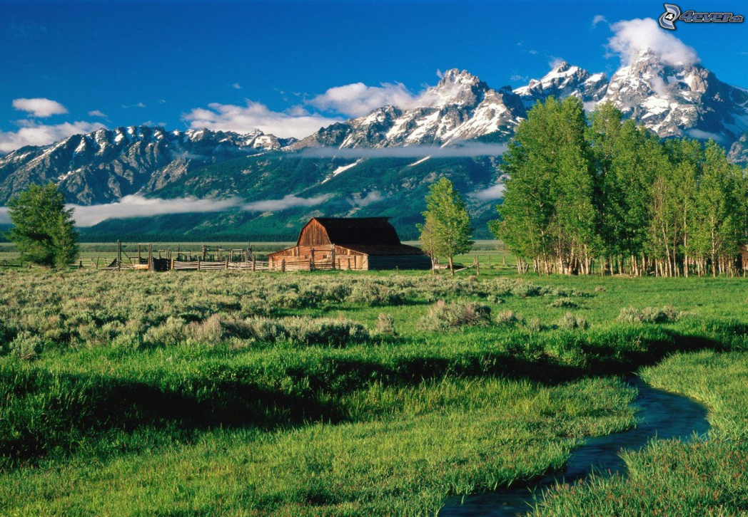
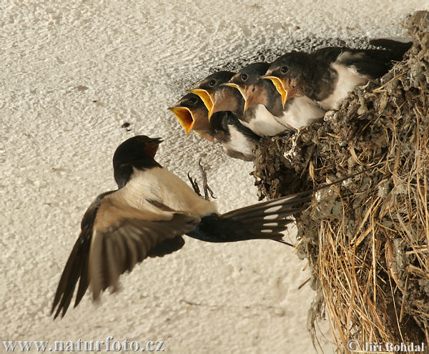
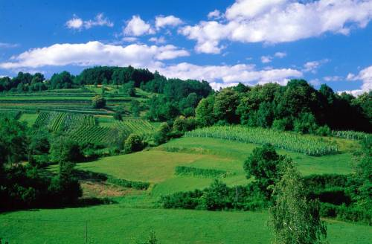
Možnosť ochrany stavovcov
Nerobiť týmto živočíchom zle napríklad nekaziť im hniezda
Nekopať do nich
V prírode byť ohladuplnejší
A vážiť si ich

Slide 4
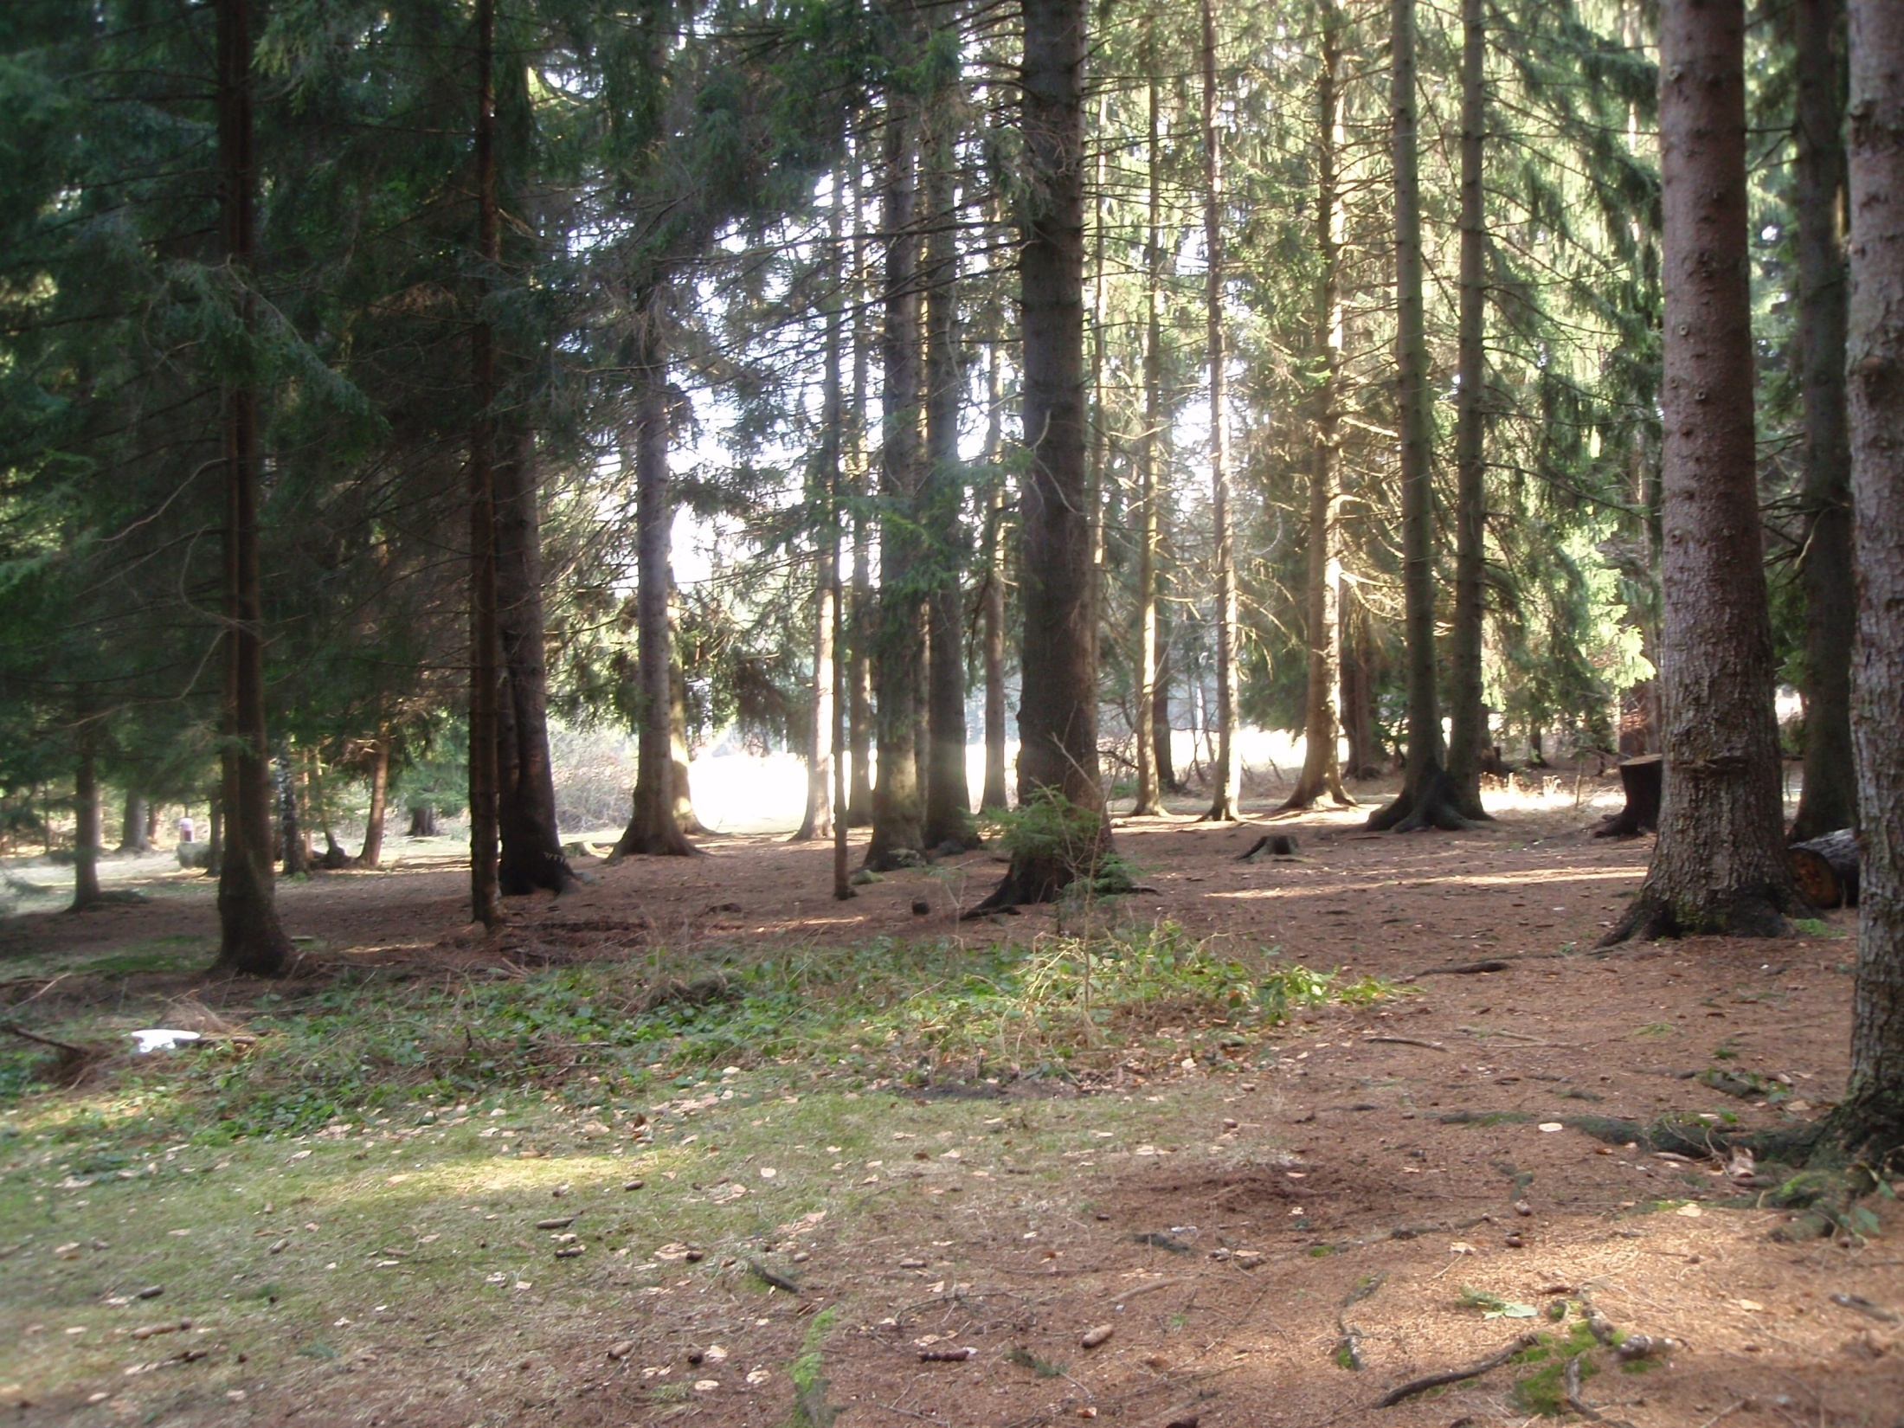
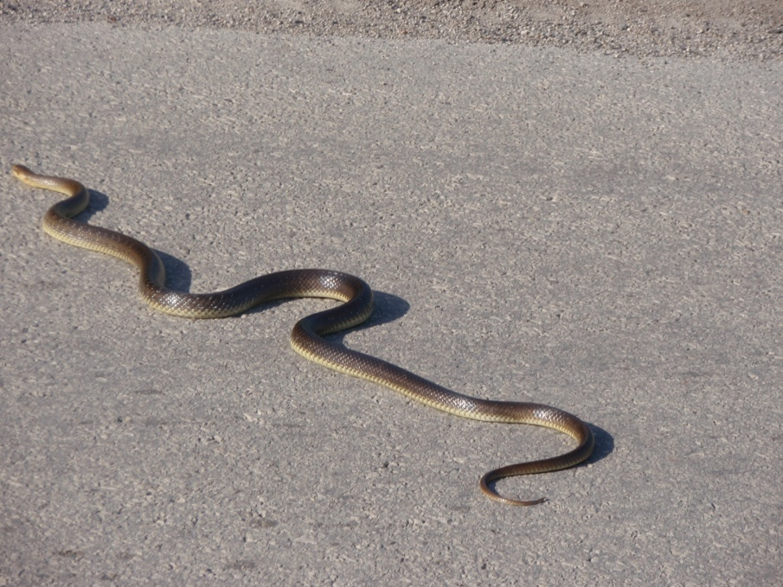

Slide 5

Svetový fond na ochranu prírody World Wildlife Fund (WWF) je známy po celom svete vďaka svojmu logu s pandou. Venuje sa ochrane svetovej prírody a divočiny. Je najväčšou súkromne podporovanou záchranárskou organizáciou na svete.
WWF upriamuje svoje záchranné snahy na tri globálne ciele:
- ochrana ohrozených druhov,
- záchrana ohrozených druhov
- adresovanie globálnych hrozieb

Slide 6

V rámci UNEP boli vypracované napríklad:
Dohovor o kontrole pohybu nebezpečných odpadov cez hranice štátov a ich zneškodňovaní
Dohovor o medzinárodnom obchode s ohrozenými druhmi voľne žijúcich živočíchov a rastlín
Dohovor o dezertifikácii
Dohovor o biologickej diverzite
Rámcový dohovor o zmene klímy
K hlavným prioritám UNEP patrí ochrana pôdy, klímy, oceánov a morí, zastavenie odlesňovania, zachovanie biologickej rozmanitosti, zabezpečenie dostatku pitnej vody.

Slide 7

IUCN - Svetova unia ochrany prirody
IUCN Slovakia je mimovladna organizacia, ktorej cieľom je podielať sa na uskutočňovaní poslania
Ktoré sú: ovplyvnovať, podporovať a pomahať spoločnostiam na celom svete pri ochrane integrity a rozmanitosti prirody .
IUCN Slovakia realizuje svoje ciele na Slovensku :
prípravou programov,
projektov a realizáciou aktivít zameraných na účinnú ochranu prírody a životného prostredia

Slide 8
Ďakujem za pozornosť

